Slide 1


ĐỀ TÀI: HỆ THỐNG TỰ ĐỘNG PHÂN LOẠI TÁO DỰA TRÊN MÀU SẮC
Trường Đại học Bách Khoa – Đại học Đà Nẵng
Khoa Điện tử - Viễn thông
Sinh viên thực hiện :
1. Hồ Đức Vũ 20KTMT2
2. Nguyễn Minh Phương 20KTMT1
3. Nguyễn Văn Vĩnh Quang 20KTMT1
4. Lê Tuấn Nhật 20KTMT2
Nhóm HP : 20.44
GVHD :
ThS. Hồ Viết Việt

Slide 2
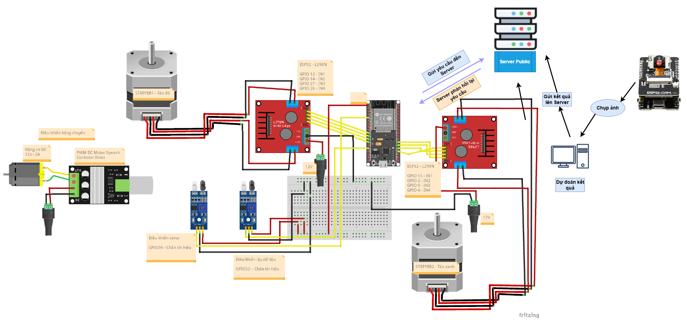
SƠ ĐỒ KẾT NỐI

Slide 3
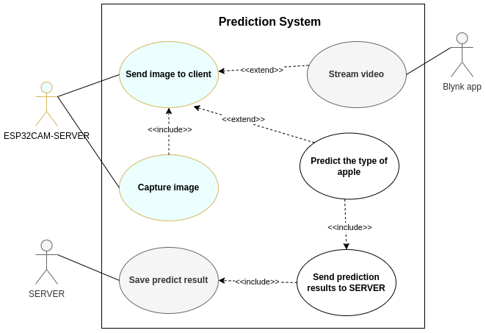
Use case diagram

Slide 4
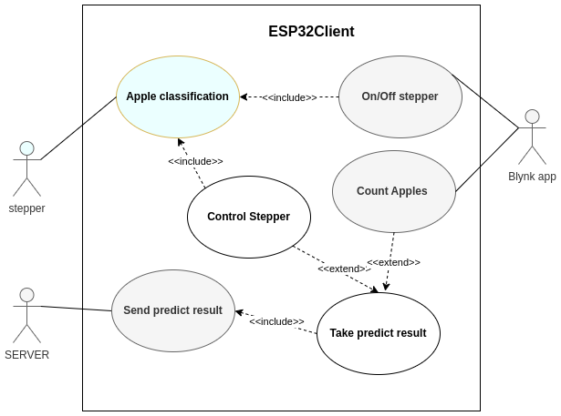
Use case diagram

Slide 5
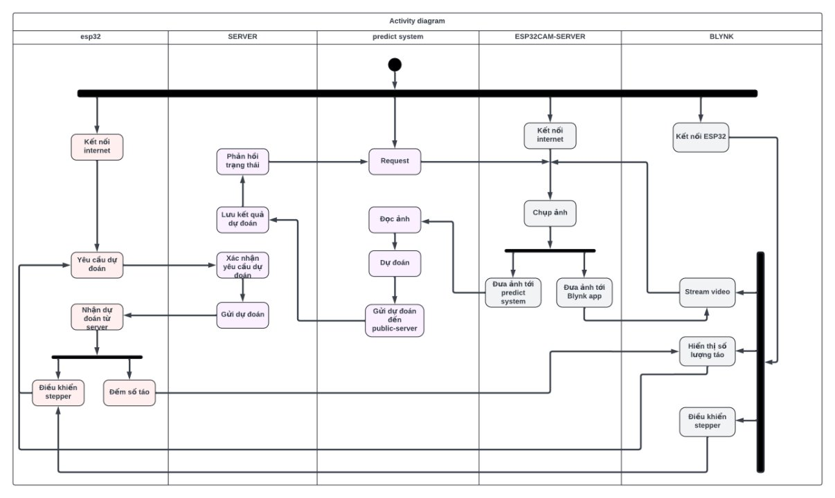

Slide 6
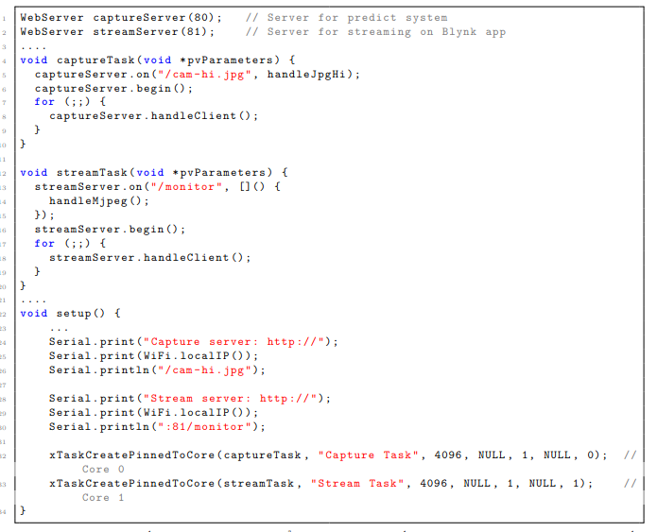
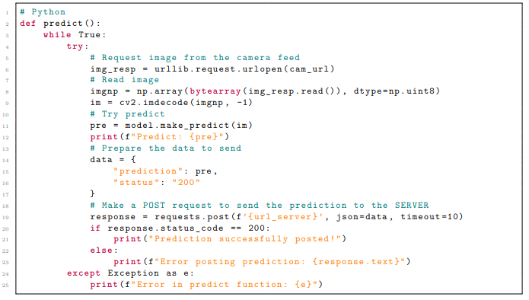
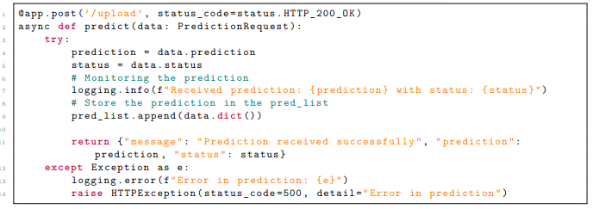

Slide 7
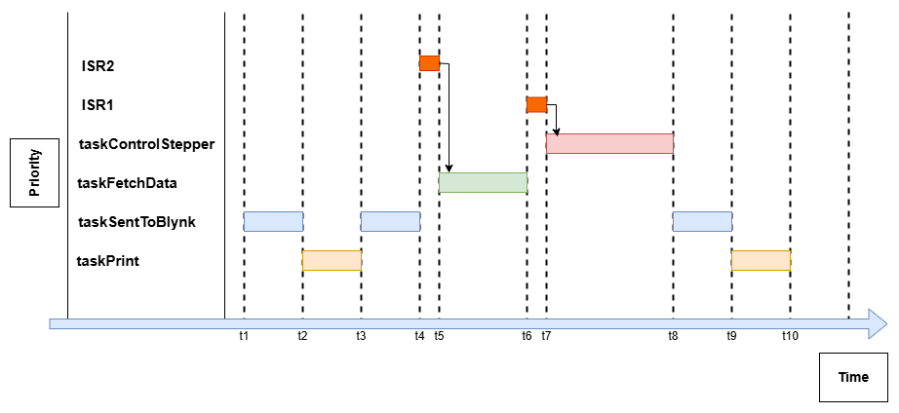
Timing diagram
esp32
Notes:
taskFetchData và taskControlServo sẻ luôn ở trạng thái block chờ nhận semaphore.
Khi nhận được semaphore thì được unblock và thực thi . Sau khi thực thi xong thì rơi vào lại trang thái block và taskPrint sẽ tiếp tục thực thi

Slide 8
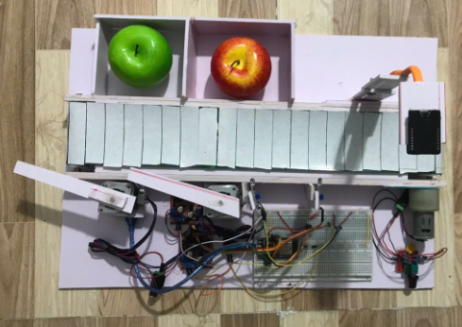
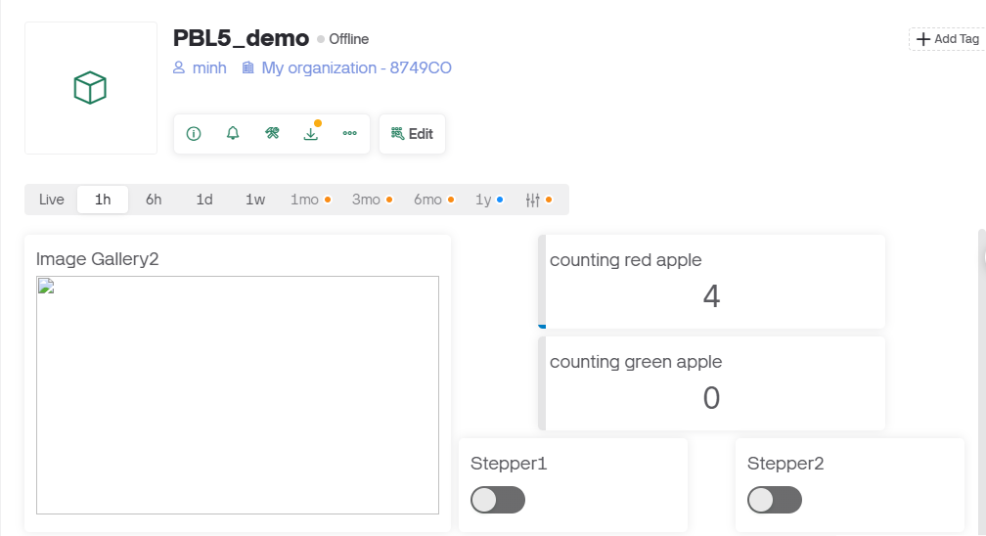
Kết quả
Giao diện Blynk
Mô hình băng chuyền

Slide 9
DEMO

Slide 10
THANK YOU

